Slide 1
Построение плоских фигур

Slide 6
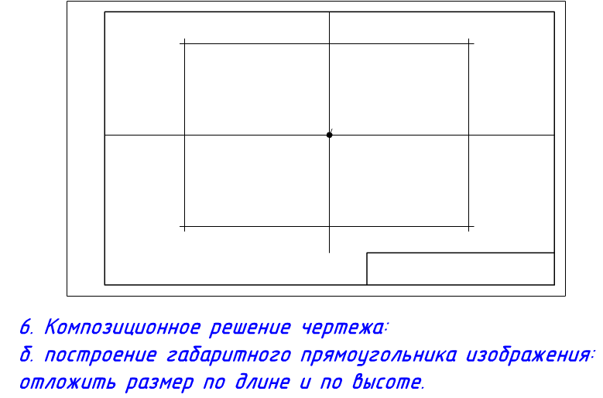

Slide 12
ПРАВИЛА НАНЕСЕНИЯ РАЗМЕРОВ
Размерные числа
Выносные линии
120
40
7-10 мм
10 мм
Размерные линии
1…2
1…5 мм
4…6

